Slide 1
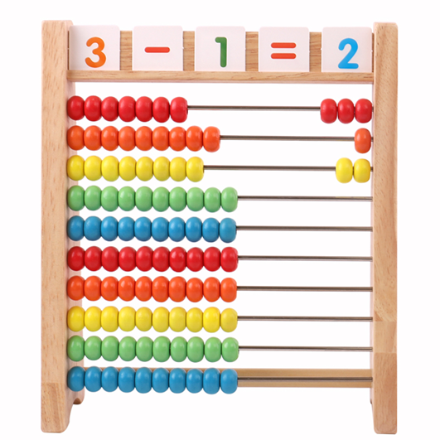
Математика – это интересно ( с элементами финансовой грамотности)
Муниципальное бюджетное дошкольное образовательное учреждение центр развития ребенка – детский сад №2 «Ромашка» Данковского муниципального района Липецкой области
Подготовила:
Воспитатель: Немчинова Ирина Викторовна
Г. Данков,
2022 г.

Slide 2
Актуальность:
Дети дошкольного возраста не имеют достаточно полных представлений о финансах, понятиях (деньги, карточка, оплата, рубли, банк, банкомат, кассир, продажа, покупка), интеллектуальных и нравственных качествах (бережливость, смекалка, трудолюбие, умение планировать что - либо).

Slide 3
Одной из важнейших задач математического развития ребенка является: -
формирование познавательных интересов и способностей детей;
расширение кругозора личности ребёнка.
приобретение практических навыков, необходимых для повседневной жизни.

Slide 4
Финансовая грамотность
– это не просто фраза, которая включает в себя множество понятий, с которыми необходимо познакомить детей- дошкольников.
Формирование финансовой грамотности – это значит дать детям понятия (деньги, товар, услуги, расчёт, банк, кредит, карточки и т. д., обязательно научить пользоваться этими понятиями и осуществлять с ними операции.

Slide 5
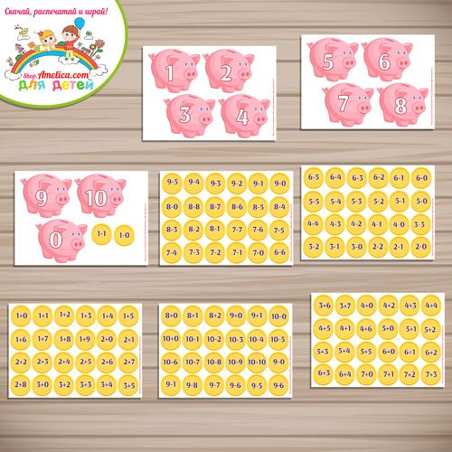
Главной особенностью игр является то, что задания предлагаются детям в игровой форме.
Сложение и вычитание в пределах 10

Slide 6
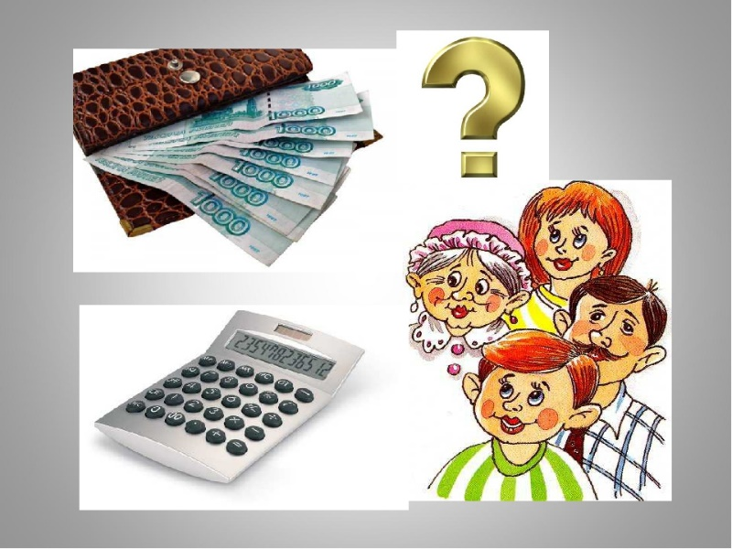
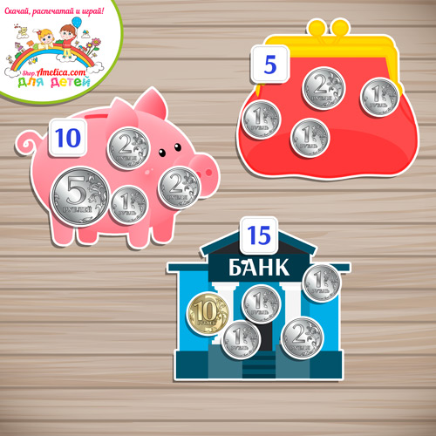
Игра «Копилка, банк, кошелек»

Slide 7
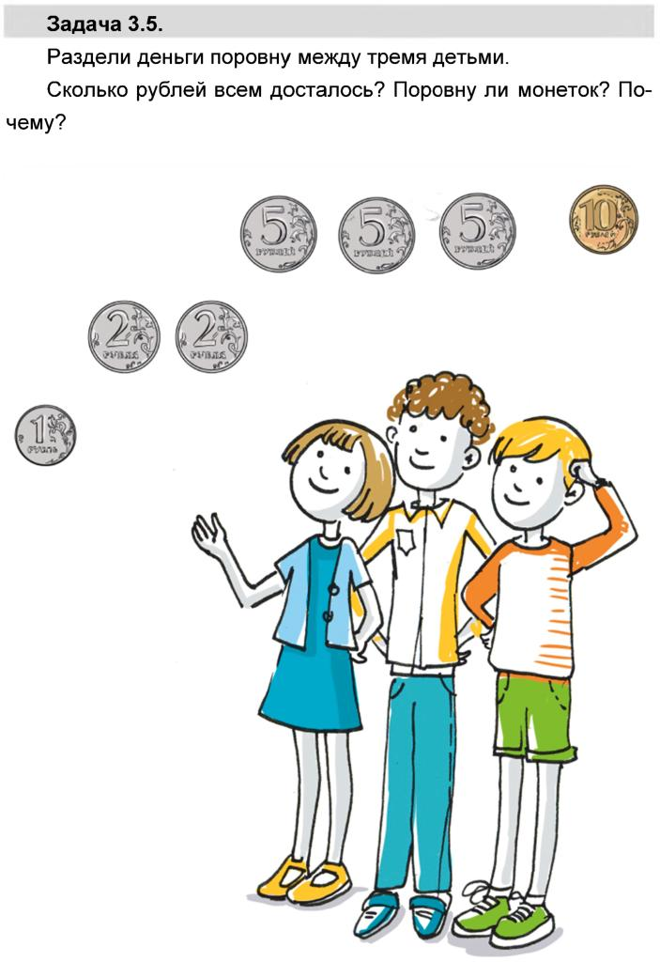
Игра «Раздели поровну»

Slide 8
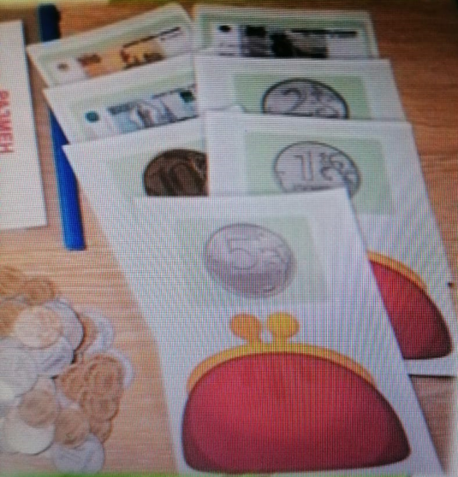
«Подбери монетки»

Slide 9
Игра «Что дороже?»

Slide 10
Математические задачи по финансовой грамотности

Slide 11
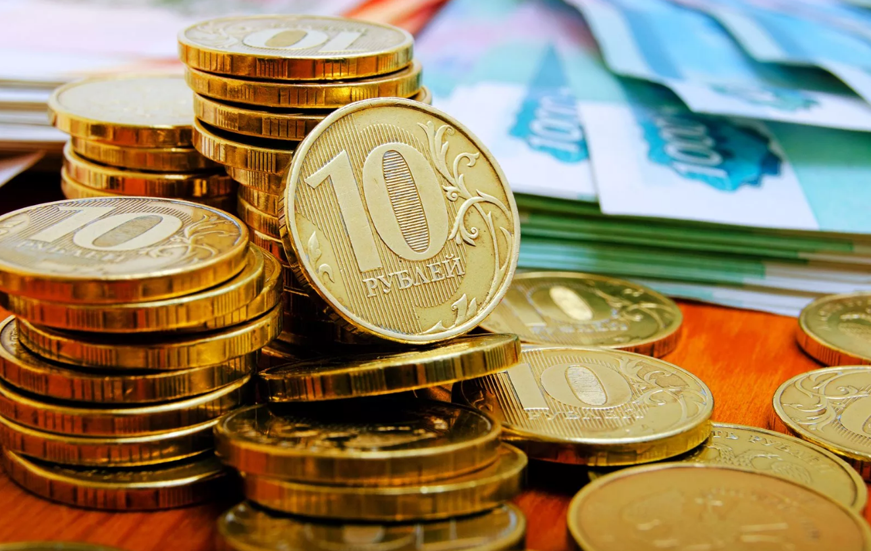

Slide 12
Математические задачи по финансовой грамотности

Slide 13
Математические задачи по финансовой грамотности

Slide 14
Математические задачи по финансовой грамотности

Slide 15
Квест – игра по финансовой грамотности
«Путешествие в страну финансов»
«Карлсон и сундук с сокровищами»
«Финансовая картина»
«Найди клад»
«Остров сокровищ»
«С финансами на ТЫ!»

Slide 17
Перечисленные игры включают в себя познавательное и воспитательное содержание, что позволяет решать задачи по формированию у старших дошкольников основ экономических знаний.

Slide 18
Спасибо за внимание

